Slide 1
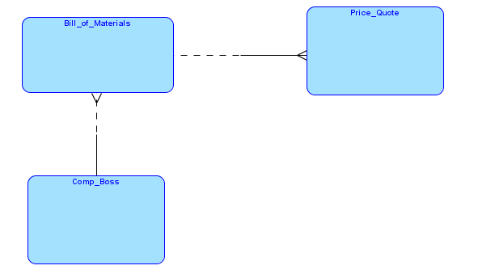
MODELO CONCEITUAL

